Slide 1
Подзаголовок слайда
Воспоминания о войне

Slide 2
Воспоминания ветерана Великой Отечественной Войны Киселева Степана Павловича
Автор:
Домрачева Е.П.
МБОУ Поздеевская ООШ
Воспоминания взяты из материалов школьного «уголка боевой славы»
за 2005 год

Slide 3
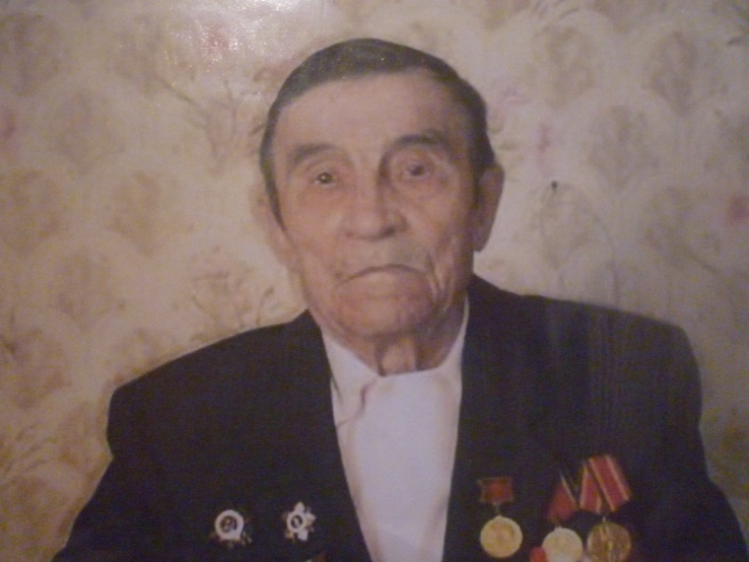
Киселев Степан Павлович
1919 – 2008
С 1939 года в действующей армии. Воевал в войсках связи. Закончил войну в звании старшины.
Боевой путь :
Валдай Калининградской обл., Смоленск, Брянск, оборона Москвы, 1 и 2 Белорусский фронт, Польша.
Долгое время работал председателем колхоза. Семь раз избирался депутатом сельского совета.

Slide 4
Боевые награды
Два ордена «Красной Звезды»
Орден Отечественной Войны 2 степени
Орден «Знак Почета»
Медали:
«За победу над Германией»
«За Одер, Ниссу, Балтик»
«За освобождение Варшавы» и др.

Slide 5
«Потомкам посвящается. Сердце и память солдата помнит, обращается к Вам, Молодые».
Шестьдесят годов прошло с той даты.
Девятый май, год сорок пятый.
Все ликовали, «Ура!» кричали,
Гирлянды в воздухе блистали.
На миг забыли о печали.
Но этот миг был очень краток
Для матерей и жен – солдаток.
С войны кровавой, с битвы той
Не все вернулися домой.

Slide 6
Сыночка мать четыре года
В теченьи длинных дней, ночей
Ждала домой, просила Бога,
И утирала слезы с старческих очей.
Жены солдат, и все их дети
В условьях трудных выживали,
Пахали, сеяли и жали,
Трудом своим победу приближали,
Домой родных живыми ждали.

Slide 7
Не многим выпала такая доля –
Живым вернуться с поля – боя.
Лежат в земле без гроба, без крестов:
Похоронить не успевали мертвецов.
Лежат они на сопках безымянных
В долинах у ольхового куста.
Они спасали нас, погибли за Отчизну,
И совесть их пред Родиной чиста!

Slide 8
В живых остаться было сложно,
Порою было даже невозможно
Вспомнить дом, родных своих,
Что ты еще не мертв, а жив.
Фашистский «Рейх», поставив целью
Российскую расу истребить,
Арийскую знать, князей удельных
На каждую область посадить.

Slide 9
Гитлер, возомнив себя Наполеоном,
Под ореол знамена многих стран
Склонив в один фашистский клан,
Мечтал владеть всемирным троном.
Создав свою военную армаду,
Свои «непобедимые войска»
Он обещал отдать в награду
Своим вассалам России лучшие места.

Slide 10
Составив план под грифом «Барбаросса»,
Без объявления войны, под барабанный звон,
Пошел войной на нас, Великороссов,
«Блиц – Криг»Москва, Победа!
И вновь победный перезвон.
Воскресный день. Прекрасно утро.
Месяц июнь, и двадцать второй день.
Год сорок первый, самый ,трудный,
Принес стране зловещую тень.

Slide 11
С раннего утро до поздней ночи
Вражеские «Юнкерсы» и «Хейнхеля»
Бомбили нас, мы закрывали очи.
Земля стонала. Плакала земля.
«Тигры», «Фердинанды» и «Пантеры»,
Израсходовав свой боевой запас,
Шли на таран, гремя железом,
Горели, замирая на местах.

Slide 12
Он шел войной, как смерч «Торнадо»,
Сметая все, что было на пути.
Нам удержаться было надо.
Не просто удержаться, но и превзойти.
Овладеть военным превосходством,
Ослабить их воинственный порыв.
Солдат советский дрался стойко,
Но силы наши были не равны.

Slide 13
С такой печалью, болью в сердце
Невольно вынуждены были мы
При явном превосходстве немцев
Отдать окраины Москвы.
Мы за Москву сражались стойко
Ценой больших усилий отстояли Сталинград.
Осознавать потери было горько,
Не каждый был победе этой рад.

Slide 14
Да, были схватки боевые.
Без боли в сердце трудно вспоминать.
Мне хочется поведать лишь одну:
Орловско – Курскую дугу.
Год сорок третий, коней июня.
С утра до ночи жара и зной.
Разряды бомб, снарядов, мин
Сливались все во звук един
Как в храме похоронный звон.

Slide 15
Горели села, города, поселки,
Горели хлебные поля.
И превращался день в потемки.
Взойдет ли завтра утренняя заря??
Пятнадцать дней, ночей тех жарких
На миг не утихал смертельный звон.
Но этот бой, бой самый страшный
Свершил в войне великий перелом.

Slide 16
Обороняясь мы несли потери.
Казалось, гибель уж близка.
На фронт во время подоспели
Мобильные дальневосточные войска.
Сломив сопротивленье сил немецких,
Истребив отборные войска,
У солдата армии советской
Воспрянул дух, прошла тоска.

Slide 17
А впереди была дорога светлой .
Нам предстояло гибель отвратить,
Изгнать врага с земли Советской
Войной разрушенное все восстановить.
Освободив Смоленск, Бобруйск и Минск
И, наконец, на Буге Брест,
Был изгнан враг с земли советской,
Войне поставлен первый крест.

Slide 18
И, наконец, воинствующий Гитлер,
Покоритель множества знамен.
Был изгнан из земли советской
И не просто изгнан, но и побежден.
Солдат советский был окрылен успехом,
Победными успехами был рад.
Он водрузил Советский флаг
На «логово» фашизма – на «Рейхстаг».

Slide 19
Гитлер шел войною грозно, смело,
Все на пути своем громя.
Был принужден свои знамена
Сложить у стен Московского Кремля.
Прошли года, десятилетия.
Обсохли слезы матерей.
Но не забыть нам лихолетья,
В войне погибших сыновей.

Slide 20
О, ты, многострадальная Россия!
Кто на тебя не шел войной.
Но всегда ты находила силы
Всегда победой завершала
Свой изнурительный, смертельный бой!
Войною шла поляков шляхта,
Неугомонный турок рвался в бой,
Коварный швед зубами ляцкал,
Наполеон ходил войной.

Slide 21
Россия помнит все сраженья,
Несла потери, замирала,
Но, как мистическая птица Феникс,
Из огня и пепла
Возрождалась вновь и оживала.
Все эти прежние потери
Имели лишь благие цели –
Спасти Россию для потомков.
И чтоб Россия вновь была
Сильна, красива, и цвела.

Slide 22
Шестьдесят годов прошло стой даты
Затихли пушки, самолетов звон.
Но почему же в мирное время
В чужих краях, не зная цели,
Ежедневно гибнут русские солдаты7
Никто на нас не нападает.
Никто на нас не идет войной.
Солдат российских направляют
В Чечню на гибель, на убой.

Slide 23
И хочется спросить власть предержащих:
Какую цель преследуете Вы?
Что проку в том, что очень часто
Домой родным привозят оцинкованные гробы?
И вновь тоска, печаль, тревога,
Вновь льются слезы матерей.
Горячих точек стало много
И не стихают факелы огней.

Slide 24
Господа сенаторы, Госдума:
Не пора ли Вам подумать
О спасении нации своей?
Не затушить нам всех огней,
Зря не губите русских сыновей!
Киселев Степан Павлович

